Slide 1

C.I.C.E. ESCUELA PROFESIONAL DE NUEVAS TECNOLOGÍAS.
MASTER ESPECIALIZADO EN PROGRAMACION EN JAVA JEE OFICIAL DE ORACLE MJO (POV T-612/E-19)
MEMORIA DEL TRABAJO DE FIN DE MASTER.
”Oracle 12C. Creacion Tablespace.”
Author: Tsyupryk Roman
Phone number: +34674589690
Email: tsyupryk.roman@gmail.com
Derigido por:
Jose Alvarez Gomez

Slide 2

Instrumentos necesarions para realizar esta tarea son:
1. Amazon Web Services (AWS) https://aws.amazon.com
2. Oracle 12c Server
https://www.oracle.com/database/technologies/oracle12c-linux-12201-downloads.html

Slide 3
Description.
En cada base de datos se crea dos tablespaces.
Las dos bases de datos son iguales, lo unico lo que destinge es la logica de negocio. Primera basedatos se dedica para productio y la segunda para tests.
Y lo mismo esta con table espaces. Son dos tablespaces que se encuentran en base de datos “”libprod y dos tablespaces que se encuentran en base de datos “libtest”.
Primer tablespace se llama “USR-MS” esta tablespace esta creado para user “USR-MS”. Este tablespace con user estan creados para microservice “user-service”. Estos dos tablespaces y dos users se encuentran en basedatos con nombre “libprod”.
Segunda tablespace se llama “LIB-MS” esta tablespace esta creada para user
”LIB-MS”. Esta tablespace con user estan creados para micorservice “library-service”. Estos dos tablespaces y dos users se encuentran en basedatos con nombre “libprod”.

Slide 4
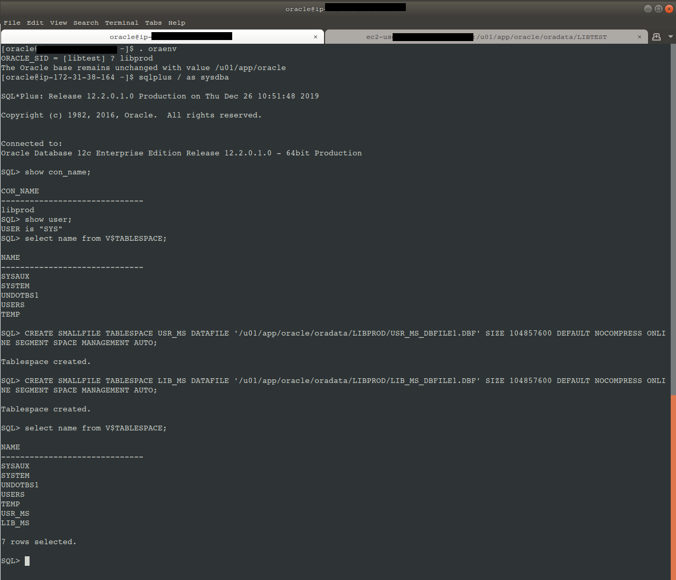
Creacion tablespace para database “libprod”.
Se crea tablespace “USR_MS”.
Se crea tablespace “LIB_MS”.

Slide 5
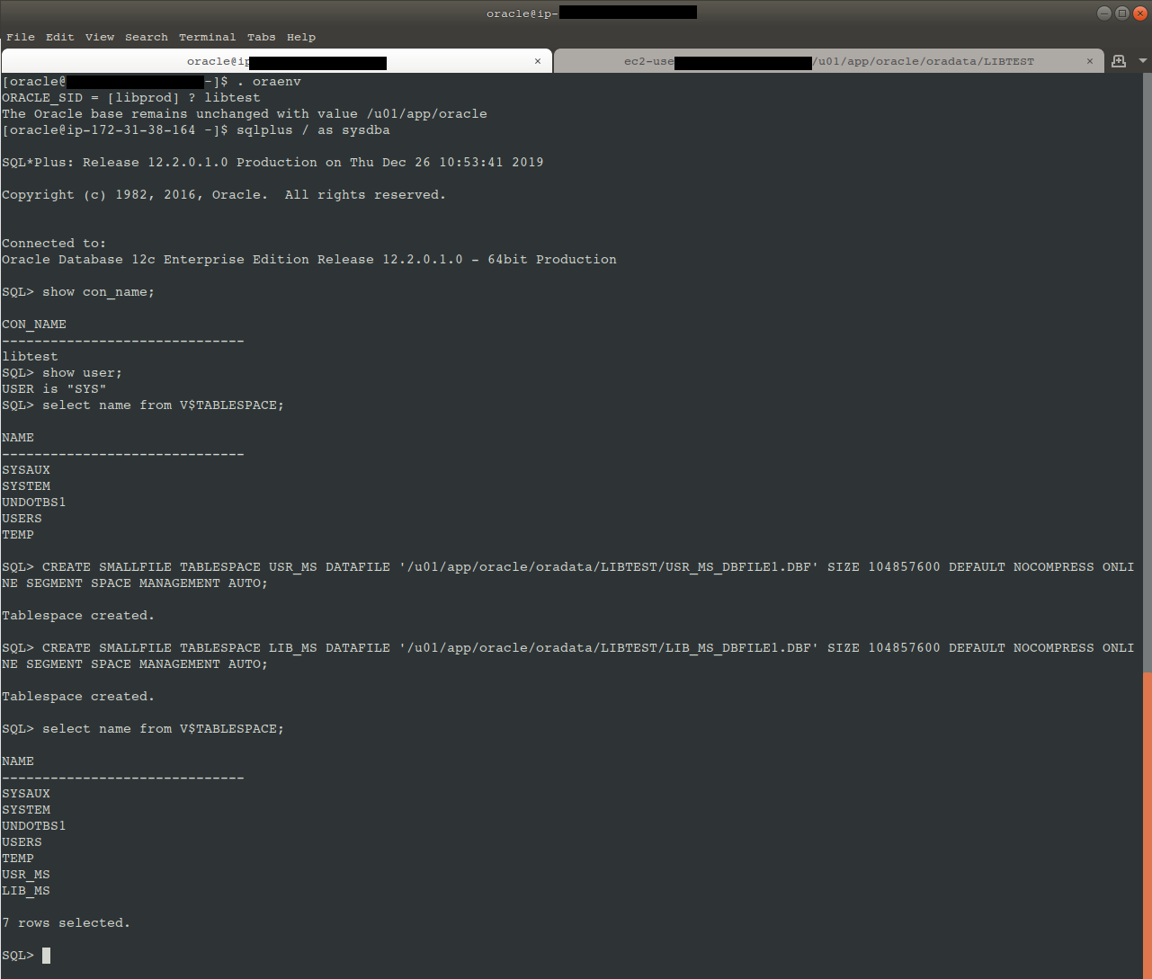
Creacion tablespace para database “libtest”.
Se crea tablespace “USR_MS”.
Se crea tablespace “LIB_MS”.

